Slide 1
windows200的特点
支持分布式计算。
windows NT是一个可移植的操作系统。具有灵活性，健壮性，安全性 (全时的)和易维护性。
Windows2000的一个贡献是它结合并采用了一系列的标准，从而能与其他系统进行相互操作，从而提高了作为分布式操作系统的能力。

Slide 2
特性
微内核设计。
硬件抽象层。
即插即用。
NT文件系统。
活动目录以及LDAP和DNS的使用。
修改日志。
索引服务器及其与HTTP的兼容性。
微软管理控制台。
集群服务器。
安全配置编辑器。
加密文件系统。
微软安全支持提供者接口及其与DES和RSA协同工作的能力。
与DCOM的结合。

Slide 3
版本
1·windows 2000专业版，用来替代NT工作站。
2·windows 2000服务器版，替代NT服务器功能，并提供了少量的超集。该版本提供了诸如web服务器的应用等。
3·windows 200高级服务器版，它继续提供对网络和分布式计算的支持，包括对集群技术和负载平衡的支持。
4·windows 200数据中心服务器版，是最大的超集，最多能支持64GB的物理内存。

Slide 4
内容
12·1节叙述了windows2000基本技术的设计目标。
12·2带给出了windows2000微内核的概述，包括Windows2C仍地址空间的信息。
12·3节说明了windows2000中即插即用的实现。
Windows2000文件系统在12·4节中讨论。
而活动目录则在12·5节中叙述。
微软管理控制台是12·6节的主题。Windows2000高级服务器版中提供的集群技术在12 · 7节中描述。
12·8节集中说明Windows2000基于安全的特性。
12·9节给出了瘦客户的简短描述，它的内部代码名称为Hydra。

Slide 5
12·1 概述:Windoows2000设计
设计目标

Slide 6
设计目标
健壮性。一个系统抵御操作系统内部故障，以及偶发的和故意的外部故障的能力。
可扩充性和可维护性。
可移植性。
高性能
首先，要求应用与POSIX相容的API。与POSIX相容即允许应用能从一种平台 (如windows2000)移植到另一种平台(如UNIX)。或者可能对于微软更为重要的是，从UNIX移植到windows2000。做出windows2000与POSIX兼容的决策，包括UNIX风格的界面，可能是业界普及应用的一个里程碑决策。实际上一个分布式应用试图在非POSIX兼容系统上运行，必须处理各种API。而在POSIX兼容环境中的相同应用，并不面向这样的异构性，从而能大大地简化。当然，一般认为这样的简化也可减少出错的概率。另外，一些政府合同要求与POSIX的兼容性。故在实际处于Windows NT执行体外部的C/S结构中，实际子系统的设计将0S/2和POSIX API作为被保护子系统来实现。子系统的设计采用了基于windows NT的技术，与在运行中包含API的初始NT设计版本不同，它能支持所有的windows2000设计目标。
最后目标的第二部分涉及政府要求的C2安全认证。该安全认证要求系统包含安全性能，例如审核能力，访问检测，基于每个用户的资源限额，以及资源保护。没有这些特性和C2安全认证，windows2000就不能用于所有的政府部门。当然，某些商业应用不属于政府，因此不需采用C2安全认证系统，但大部分商业应用仍希望有这样的安全级别。

Slide 7
五个决策帮助实现第二个目标
1·系统的设计是简单的和文档化的，系统开发遵循公共编码标准，这样就不需要依靠"民间传说"来维护系统了。
2·系统的每个主要部分作为子系统实现，由此提高了Windows2000的隔离与控制独立的能力。例如，如对POSIX进行改动只需改变POSIX子系统。可以增加一个子系统来提高系统的可移植性，且允许在一个分布式环境中，增加一个组件类型而不会影响已存在的不使用于系统的早期版本。
3·子系统设计允许附加子系统。增加的子系统并不需要对原始系统或操作做任何改变，该类设计应限制或至少大大降低将来对以前功能做修改而产生副作用，以免对系统产生不利影响。在分布式环境下操作时，如需要更新组件，也不需要同时更新其他原有组件。
4·每个子系统的编码可引入windows2000安全特性的优势。
5·每个子系统必须验证或确保所有操作参量的正确性，这是通过在合适的点上捕捉其值和检查它的参量来达到的。通常这种探测在输出集上实施，特别是涉及到指针时。用这种方法验证参量能确保防止调用者或它的一个线程在读操作前动态改变或者删除它的参数值。虽然好处是明显的，但由于参量经常送到寄存器，显式捕捉并不像它看上去那样简单。如果参数送人内存，它由系统服务调度器来探测和捕捉。

Slide 8
五个决策实现健壮性目标
1·内核模式能提供定义良好的应用程序设计接口(APIs)，并力图便编程所需的参数和 图形标记最少。该决策可提高应用程序实现、测试和文档编制的方便性。
2·整个系统采用规范化设计，设计的文档在编码前完成编制。
3·主要的组件，如Windows32、OS/2和POSIX被分割成独立的子系统，这种简洁而优美的设计风格可使每个子系统只需专心实现API集所要求的功能。
4·windows NT其子系统采用基于帧的例外处理程序，从而能采用可靠而有效的方法来指明程序设计中的错误和坏的以及不可访问的参数。
5·可能最受关注的决策是将操作系统分成核心模式系统服务和子系统。该决策的结果能避免不良行为的应用引起操作系统的崩溃。

Slide 9
可扩充性和可维护性
1·系统的设计是简单的和文档化的，系统开发遵循公共编码标准，这样就不需要依靠"民间传说"来维护系统了。
2·系统的每个主要部分作为子系统实现，由此提高了Windows2000的隔离与控制独立的能力。例如，如对POSIX进行改动只需改变POSIX子系统。可以增加一个子系统来提高系统的可移植性，且允许在一个分布式环境中，增加一个组件类型而不会影响已存在的不使用于系统的早期版本。
3·子系统设计允许附加子系统。增加的子系统并不需要对原始系统或操作做任何改变，该类设计应限制或至少大大降低将来对以前功能做修改而产生副作用，以免对系统产生不利影响。在分布式环境下操作时，如需要更新组件，也不需要同时更新其他原有组件。
4·每个子系统的编码可引入windows2000安全特性的优势，将在12·8节中说明。
5·每个子系统必须验证或确保所有操作参量的正确性，这是通过在合适的点上捕捉其值和检查它的参量来达到的。通常这种探测在输出集上实施，特别是涉及到指针时。用这种方法验证参量能确保防止调用者或它的一个线程在读操作前动态改变或者删除它的参数值。虽然好处是明显的，但由于参量经常送到寄存器，显式捕捉并不像它看上去那样简单。如果参数送人内存，它由系统服务调度器来探测和捕捉。

Slide 10
l2·2内核模式综述
windows2000的实现使用了微内核设计。
windows NT有关内核设计的许多特性在12·1节中给出。
windows NT 3·51及其以前版本关于这些服务的组织，
windows NT4·0的服务组织，对此类架构的主要改进包含了作为用户模式服务的即插即用的实现。
Windows2000的架构
执行体
使用内核对象
硬件的抽象层
设备驱动程序

Slide 11
Windows NT 微内核
微内核共性
基于windows NT技术的实现
模块化设计
模块化设计
容易维护
所希望的易维护性
区分所有依赖于结构的特性
使用分离的子系统
有限的设备管理
决定采用即插即用手段
容易扩充
建立一个易扩充的系统

Slide 12
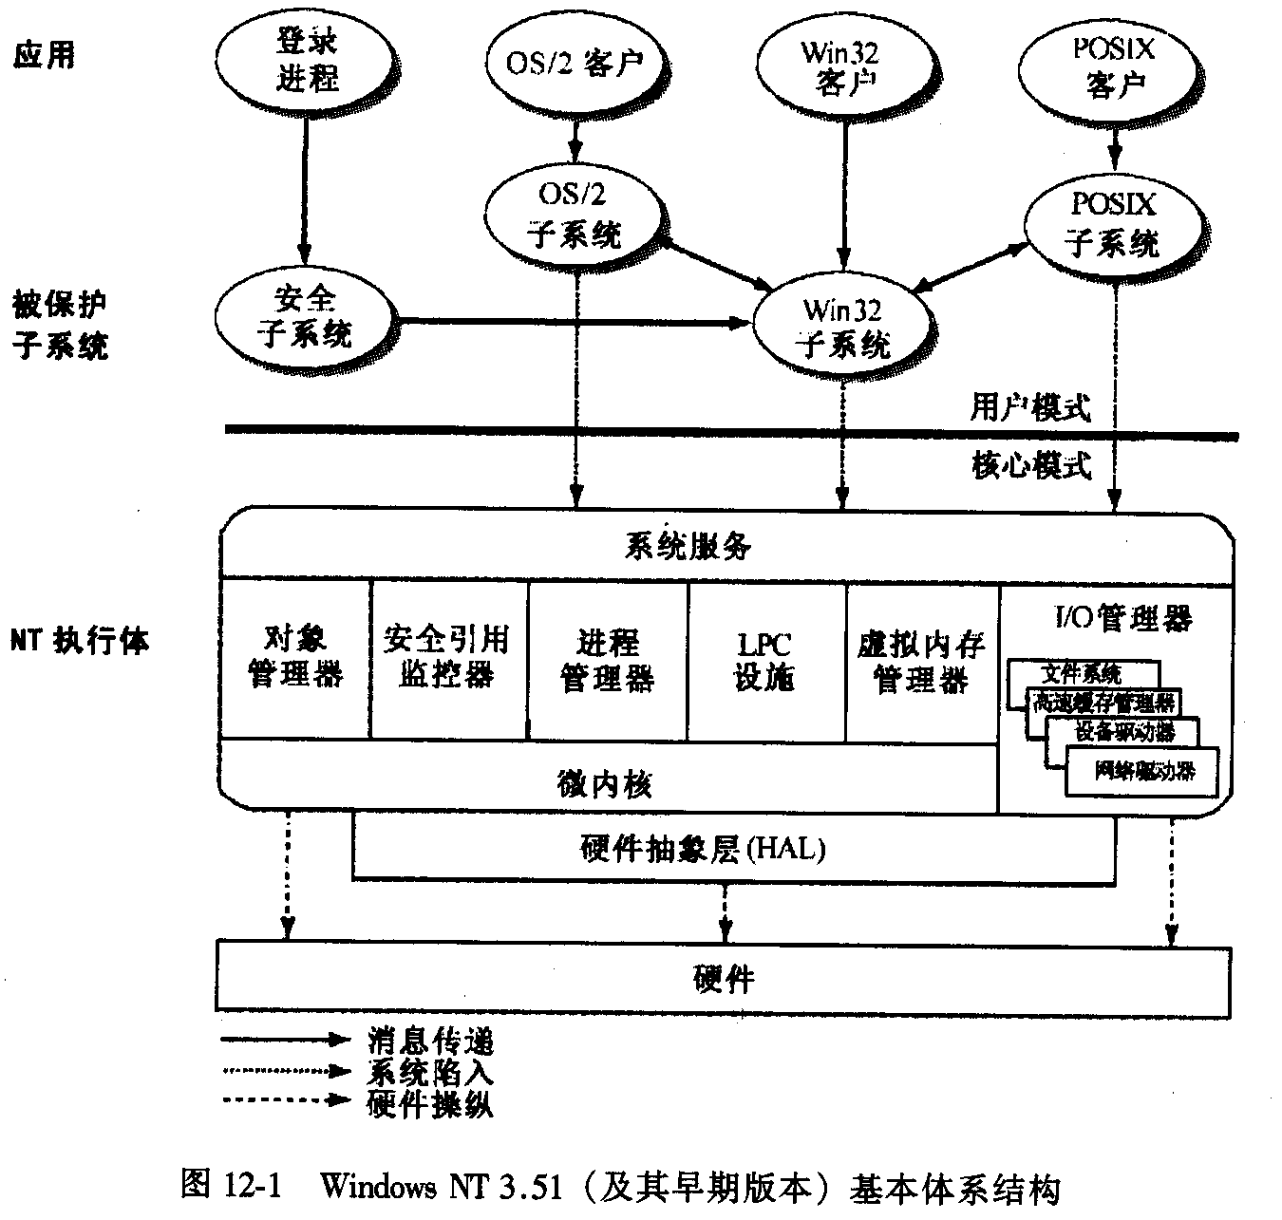
windows NT3.51基本体系结构

Slide 13
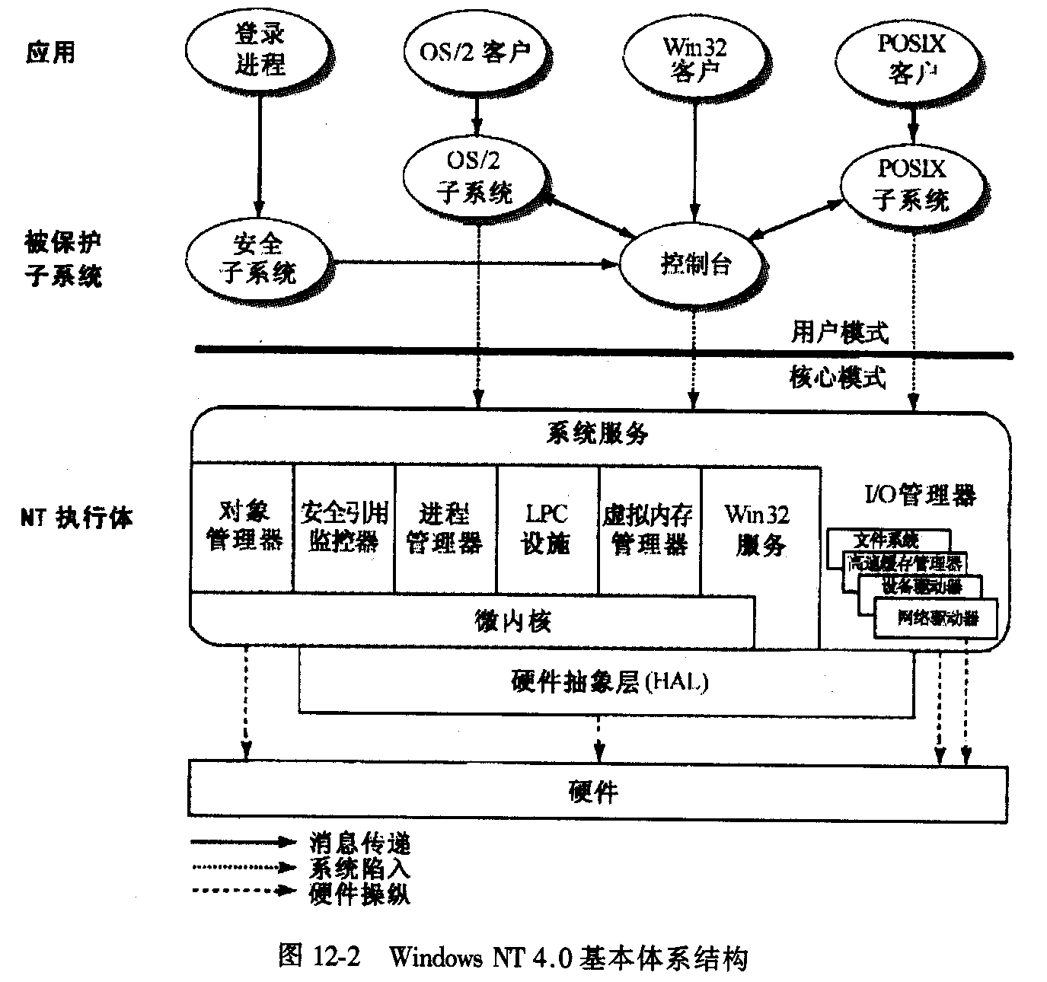
Windows NT4·0基本体系结构

Slide 14
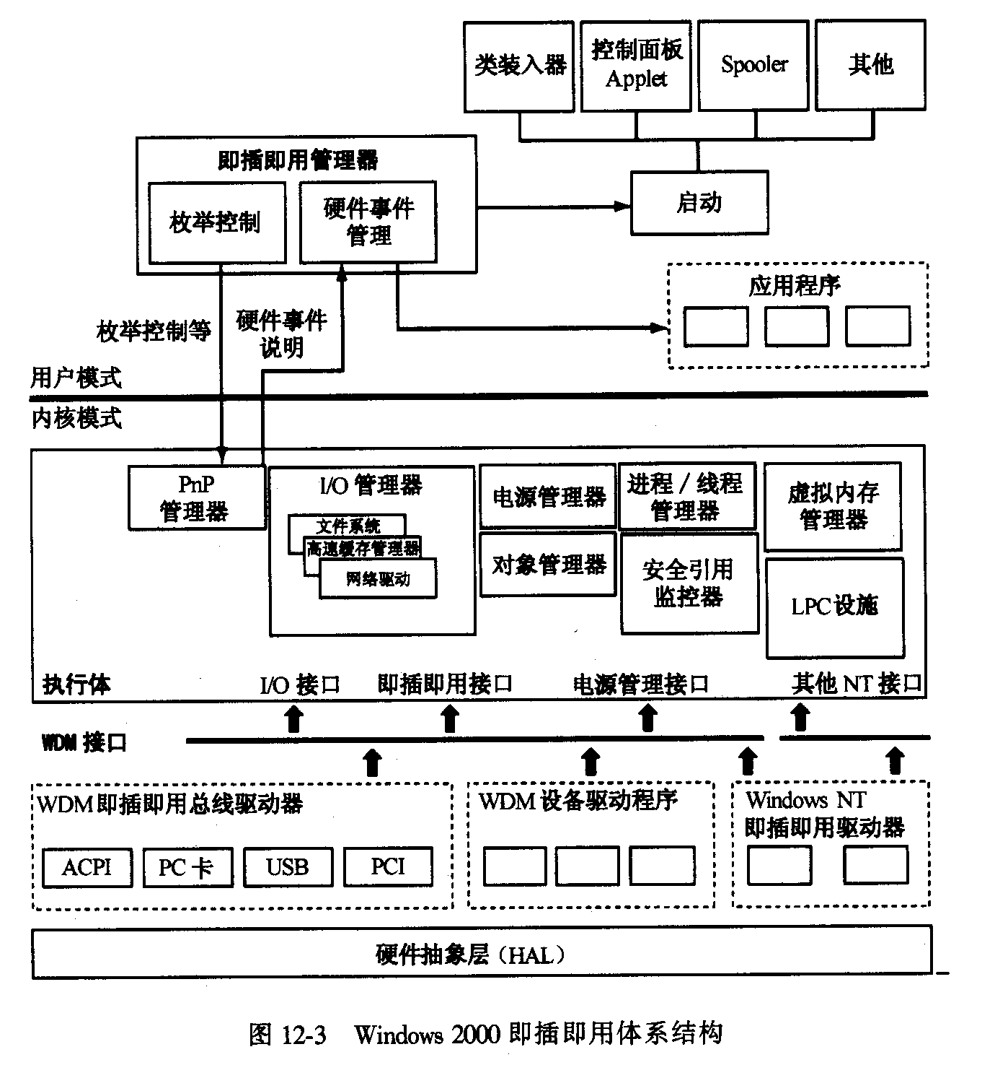
Windows 2000即插即用体系结构

Slide 15
12.2.1 内核对象
内核对象是一个简单对象集，支持创建执行体层的对象。内核对象按功能分成若干组。控制对象组包含以下对象:
内核进程对象。
延迟过程调用对象 (DPC)。
中断对象。
另一组对象称为调度对象，能改变或影响线程的处理，包含以下对象:
内核线程对象。
互斥体对象。
事件对象。
内核事件对象。
信号量对象。
计时器对象。
能延迟的计时器对象。

Slide 16
12·2·2 硬件抽象层
硬件抽象层 (HAL)是可装载的核心模式模块，这一层提供了Windows2000运行的实际物理硬件的接口，功能是与特定体系结构相关的，如线程上下文转换是在Windows 2000 HAL中实现的。所有依赖于硬件的细节，如I/O接口与中断控制器等，均在该层中实现。而其他Windows2000内部组件与应用程序都与HAL相联系，以获得依赖于平台的信息与功能。这样的设计允许HAL以上系统的每一部分能满足异构分布式环境需要的硬件独立操作，并能够维持可移植性。

Slide 17
12.2.3 设备驱动程序
设备驱动程序是可加载的核心模式模块。大多数设备驱动程序以带有扩展名 "SYS"的形式存储文件。这些驱动程序提供了执行体的I/O系统与HAAT.间的接口。如果实现正确，设备驱动程序总是调用HAL程序，故而维护了整个系统的可移植性，Windows2000中设备管理和抽象的整个方法是为了协调和支持即插即用而继续改进阿4·0的一个方面，鉴于它对Windows2000的重要性，设备驱动程序以及即插即用的更详细的信息将在12·3节中叙述。

Slide 18
12·2·4 执行程序
执行程序实现Windows2000的系统服务，要求所有的系统服务能确保它的所有参数的有效性。通常，所有参数在适当点上被捕获和检测，特别是对于指针参数和需要检测访问权的参数。这些措施能防止调用者或调用者线程在参数值验证后再去动态地改变它们。这看起来似乎加重了系统的负担，但大部分参数是送人寄存器，并不需要显式地捕获。系统服务操作的一个算法在详细说明12·1中进行描述。

Slide 19
系统服务操作
调用一个系统服务对，按下述步骤进行:
1.陷入处理程序得到控制权。
2·保存状态。
3.将控制权传送给系统服务分派程序。
4·系统服务分派程序获得对应系统服务的地址。
5·系统服务决定内存申参数的数目(从分派表获得)。
6·如原先是核心模式，内核调用该服务，参数不会是坏的。如原先是用户模式，则被检测以确保访问是在用户空间内。如发生非法访问，就引起一个例外。

Slide 20
核心模式系统服务的列表:
1·对象管理器:对象管理器创建、管理和删除Windows2000执行程序对象，与相关的内核对象相比，执行程序有附加的语义和功能。
2。进程和线程管理器:进程和线程管理器创建和终止所有的进程和线程。进程和线程管理器有时可考虑为一种对象管理器。线程作为一个专题已在第2章讨论过了。
3·安全引用监控器:该监控器负责在本地计算机上实施所有的安全策略。读职责可扩充资源并实施运行时的对象保护和审查。
4·局部进程调用(Local procedure call，LPC)设施:LPC设施的职责是在客户进程和服务器进程之间传送消息。它是一种灵活的、优化的、标准的LPC版本，相关内容已在第四章中讨论过。
5·虚拟内存管理器:虚拟内存管理器不仅是实现虚拟内存，也负责对有关私有地址空间实施内存管理调度，保护上述空间，并支持底层高速缓存。该地址空间在Windows2000中
的布局在详细说明12·2中进行描述。
6·I/O管理器:I/O管理器将所有独立设备的I/O请求放到相应设备驱动器上去实现。I/O管理程序与文件系统、高速缓存管理器、设备驱动程序和网络驱动程序协同工作。

Slide 21
地址空间布局
作为内核设计的一部分，地址空间的布局设计确保了用户地址空间和系统地址空间的分离。在这两个区域之间有64K内存的隔栏，内核和所有用户都不能访问该内存区域，只允许简单地与边界比较，以确定是合法地址，防止越界。内核和核心模式占用系统区所有的页。用户拥有用户地址空间的页，执行时绝不会在用户地址空间创建由内核占有的页。相反，如有一页既映射到用户又映射到内核，则该页仍应保存在内核地址空间。

Slide 22
海量内存 (very large memory, VLM)
Windows2000相对NT4·0的另一个重大改进和变动是支持海量内存 (very large memory, VLM)。VLM能支持28GB的内存和64位的NT版本。所有X86系列的处理器都不能支持VLM，但Intel与HP协作开发的一种新的结构系列 (名为Merced)即将推出，适用于真正的64位Windows2000。真正的64位系统意味着每个64位的进程将有一个独立的，巨大的地址空间，尺寸至少是512GB。这样就能满足当今和将来基于微软的应用程序对增加存储容量和处理的要求。一种新的Win32 API的小集合能应用于执行Win32或Win64二进制代码。只有能提供VLM的Win32应用程序能完全利用引位指针的优势。任何通过64位指针访问的地址必须返回上锁的物理内存。虚拟内存不能提交给应用程序，因为不能物理地提供。缺页错误在VLM中不会发生，除非那些地址是用来将数据映射到一个实际的物理文件。尽管有这些限制，当前的实现仍被认为是朝着未来正确方向而迈出的重要一步，将对类似于数据库管理那样数据集中的应用带来好处。

Slide 23
12.3 即插即用
即插即用结合了软、硬件的支持，提供了微软Windows2000 (半)自动识别相适应硬件配置改动的能力，从而允许设备动态地变化，尤其是这些改变不需要手工配置，或是对设备有具体的了解，而是由即插即用管理器自动地接收设备配置。即插即用不仅能让动态改变的一组设备一起工作。而且还能不需要用户的介人。有许多理由可以证明此特性对分布式系统很有利。一个实际的好处是减轻系统管理员的负担，因为有许多设备和系统接人分布式系统。系统管理员的注意力应该放到一些细节上，而不是在每个成员系统加入了一个新的部件时去配置系统。此外，即插即用对于笔记本电脑来讲也允许某一时刻连接到局域网，然后关闭，再经调制解调器与另一局域网连接，而不需要用户参与对系统的配置。如果说即插即用对Windows并不新鲜，但对于基于NT技术的产品线和Windows2000来说则是新的。即插即用的简短历史在详细说明12·3中叙述。

Slide 24
即插即用历史
即插即用首先在微软的Windows95中引入，它的目的是简化个人计算机终端用户的使用。windows95的即插即用版本依赖于高级电源管理(APM)BIOS或者即插即用的BIOS。两个BIOS版本不仅支持即插即用，也支持电源管理。从此时起，APM由高级配置和电源接口 (ACPI)替代，允许操作系统控制电源管理和新的配置能力。windows98仍支持APM，目的是为了向后具有兼容性。

Slide 25
即插即用设计
即插即用设计是由驱动程序及对应的对象组成的分层结构构成
核心模式即插即用管理器
核心模式组件
I/O管理器
Win32驱动器模型 (Win32 Driver Model，WDM)
驱动器层
即插即用驱动器
WDM总线驱动器
用户模式即插即用组件

Slide 26
核心模式即插即用管理器
负责维护中心控制。具体地说，由它指挥总线驱动器执行所连接设备的枚举和配置，接着引导设备驱动程序加入一个设备，启动该设备或执行其他任何相应的操作。管理器必须与用户模式即插即用中的对应部分配合以协调设备的暂停、移走和同步，这些设备在系统认为需要且合适的时间应该可以提供这些操作。

Slide 27
核心模式组件
核心模式组件中，电源管理器与策略管理器协同处理电源管理朋I、协同电源事件以及生成有关电源管理的I/O请求包 (IRP)。例如，当系统同时接收到多个 "关闭"请求时，由电源管理器收集这些请求。当收到请求后，它决定是否所有请求需要序列化或排序，并生成相应的IRP，策略管理器监控系统的动作。收集的信息涉及到用户、应用程序和设备驱动程序的状态，把它们集成到电源策略中。在请求或特殊情况下，策略管理器也能生成IRP来改变设备电源状态。

Slide 28
I/O管理器
提供设备驱动的核心服务，具体地讲就是将用户模式的读或写翻译成读或写的IRP的核心模式组件。另外，它还管理所有的主系统IRP。Windows2000中的I/O管理器的接口与Windows NT4·0的相同，因此尽管4·0并不支持即插即用，也可在Windows NT 4·0上配置一个即插即用驱动器。

Slide 29
Win32驱动器模型的即插即用接口
为驱动器提供了一个分层的结构。该接口允许不同类型的WDM驱动器、驱动器层和设备对象。在即插即用结构中，有三种基本类型的驱动器。
1·总线驱动器:驱动I/O总线与任何独立于设备的每个槽口功能。即插即用总线是连接物理、逻辑或虚拟设备等的设备，可包含传统总线如SCSI或吨I，也可以是并行或RS232串行端口的总线。
2·功能驱动器:驱动个别的设备。
3·过滤驱动器:通过过滤对某个设备、一类设备或某一总线的请求，隔离对设备的I/O请求。
每一设备能有两个或更多的驱动器层——有关的底层I/O总线的总线驱动器，明确的即插即用管理器以及某设备的功能驱动器。换句话说，某一给定设备对总线和/或设备可使用一个或多个过滤驱动器。

Slide 30
即插即用驱动器
每个即插即用驱动器为每一个由其控制的设备建立如下的设备对象:
1·物理设备对象(PDO):表示总线驱动器的总线上的独立设备。
2·功能设备对象(FDO):表示功能驱动器上的独立设备。
3·过滤设备对象(过滤DO):表示过滤驱动器上的独立设备。

Slide 31
WDM总线驱动器
用来控制总线电源管理以及即插即用。WDM总线驱动器是标准的WDM驱动器，用来扩充总线的能力。回顾在Winnows2000中，有着对其他设备的枚举的任一设备可看作是一个总线。下面是WDM总线驱动器基本职责:
在总线上枚举设备，应包括标识这些设备和创建设备的设备对象。
报告系统在其总线上的动态事件。
响应IRP.
合适时多路访问总线。
执行其他所需的工作，以管理总线上的设备。

Slide 32
高级配置与电源接口
ACPI是由OneNow设计思路而来的，它希望定义一种综合的系统范围的方法来控制系统和配置设备以及管理电源 [Mici98]。ACPI 1·0版本定义了一种新的系统板和BIOS，该设计的目的是扩充即插即用数据使其包含电源管理和附加配置的能力，所有这些是在操作系统的完全控制之下。
Windows2000对包含了ACPI系统板的计算机进行了优化。ACPI的主要好处之一是提供给操作系统获悉某种设备的能力，此种设备既不能以标准方法枚举给总线驱动器，也可能只是一个新的设备 (例如一个嵌入式控制器)。此外，ACPI能装入高层过滤驱动器。这种能力对于访问那些功能超过了总线标准的设备是非常有用的，因为它可以提供这种访问功能。例如，有人装入了带有电源控制的图形控制器，但PCI总线不支持，而ACPI驱动器可装入高层过滤器访问这些附加的功能。使用这种方法，ACPI能为系统提供附加的灵活性。这种设计不仅给需要高级电源管理的膝上型电脑提供了好处，对台式计算机用户也是很有益的，他们不再需要等待操作系统的启动。

Slide 33
用户模式即插即用组件
提供用户模式API，用来控制和配置设备，它们是基于Windows95的32位扩充版本配置管理器API。在功能上这些API是Windows 95 SetupxDi程序的一个超集，但仅仅是用户模式API，其应用程序能用于创建定制的硬件事件管理或是建立新硬件事件。

Slide 34
Windows NT 4·0串行设备驱动器
windows的早期版本要求每个硬件供应商实现检测协议和提供总线驱动器，在Windows 2000中由Serenum.sys(表示串行枚举，Serial enumeration)提供这些功能。当Serenum.sys找到一个硬件，就为发现的设备建立一个PDO。Serenum.sys既发挥了Rs-232设备的总线驱动器功能，也发挥了过滤驱动器的功能。由于Windows 2000已实现了协议和驱动器，上述设计能享用所有重用代码的传统优势。由Serenum.sys处理的传统串行设备包括鼠标、指示设备、调制解调器、数字相机等。所有非即插即用串行设备不使用Serenum.sys，它们需人工安装。这些遗留的设备和它们遗留的驱动器在即插即用环境中与在原遗留环境中进行同样的工作。实际上有些即插即用设备的安装过程并不选择利用即插即用驱动器，因此它们并不享用优化的即插即用支持。
为了允许独立硬件供应商在NT4·0上使用串行总线驱动器，需要按一定次序装上所有串行设备驱动程序。串行总线驱动器叫做serial.sys，允许硬件连接到NT4·0的计算机上。为4·0设计的驱动器依赖于serial.sys的装入次序，需要经过修改才能在Windows2000中操作。

Slide 35
12.4 Windows 2000中的NT文件系统
它支持几种文件系统，包括NT文件系统(NTFS)、文件分配表 (FAT用于3·5英寸磁盘中)、FAT32(用于windows98卷)、CD文件系统 (CDFS，用于存储在光盘上的数据)和通用磁盘格式 (UDF，用于按DVD格式存储的数据)。文件系统如能提供文件在不同介质之间的替换则认为是兼容的。所有前面提到的文件系统除了NTFS以外都是兼容的。然而，在win32中调用文件系统操作不考虑其底层的文件系统类型，给定卷可使用任何文件系统，默认文件系统的类型是在卷被格式化时就确定的。对于NTFS第5版，底层的盘上数据格式已改变过，需要所有NT4·0和使用windows 2000和NT4·0的组合的系统使用一个服务包以实现互操作。新的NTFS 5·0已有称为面向卷或面向目录的特性。新的NTFS 5·0面向卷的特性使访问控制表 (ACL)的检索加速，将在12.4·1节中说明。windows2000中新的NTFS面向文件的特性包括再解析点，将在12·4·2节中说明。还有优化的存储管理，这将在12·4:3节中叙述。附加的特性，如修改日志和复制支持都与目录服务相关，它们将在12·5节中讨论。

Slide 36
12·4·1访问控制表
NT4·0采用访问控制表 (ACL)作为安全措施的一部分来保护访问。文件ACL是在每次物理共享时进行管理，而不能在系统范围内进行管理，另外ACL不能维持不同卷之间的一致性。由于ACL不能在不同卷之间保持一致性，最后的这一个事实可能会使人们吃惊，但这一决策是必需的，其理由如下:
为了使ACL能保证在不同卷之间状态一致，必须采用集中式数据库。该数据库可以"网络使用"或通过网络使用物理资源，从而绕过了ACL系统。
由于逻辑分布式文件系统在FAT和NTFS卷间通用，没有实用的方法能设置一个从NTFS继承的DENY·ACL，使其从FAT传至NTFS，终止于NetWare卷 (很可能出现要求托管适当功能的需求情况)。
为了建立一个工具以"走查"逻辑名字空间以及合适地设置ACL，需要一种复杂的组合了消息/事务的引擎来对不可靠网络进行排队和更新。这种独特的想法在很多情况下是很危险的，包括需要资源去执行。
由于Windows2000支持存储限额，卷间ACL的支持需要存储和计算所有可能卷的限额。

Slide 37
ACL检索加速器
Windows2000中，加入了称为ACL检索加速器的优化，可使ACL更高效，尤其是每个ACL在给定卷中只会物理地出现一次。可以采用hash函数以及将所有ACL存储在公共区域中。微软 [Micr98]指出采用这种选择的两大好处:首先，维护ACL需要的总的存储空间可 大大减少;其次，由于负载的降低，验证和允许用户访问相应文件所需的总的时间也大为减少。但是，当前还没有可比较的测试标准。

Slide 38
12·4·2再解析点
为了允许任意地操作一个文件或目录，在Windows 2000中采用了再解析点，它能使用分层的文件系统过滤器。这非常有利于处理从一个系统传送到另一系统的文件，或是几个不同类型的文件合并到一个文件中。相对于严格按标准方法来确定的静态处理 (参见第8章)，这种技术允许在处理的时候才确定如何处理文件，由此可建立一类动态文件处理能力。实际上，这样可以防止系统 "按封面来评判一本书"的弊病，而提供了再解析和重新评估应如何通过使用过滤器来处理文件的能力。通过强制文件名再解析，再解析点改变了标准打开文件处理的方式。每当遇到一个再解析点，NTFS将再解析数据放置到相应缓冲区中，该缓冲区可以由文件系统过滤器接受。再解析点是一个系统控制的展性，称为$REPARSE。它大大改善了系统处理不同类型文件的能力，因为在分布式环境中，由于系统的存在，有些文件类型可能是非本地的。任何文件或空目录都可设置该属性。

Slide 39
再解析标记
0-15位:标记值。当文件需要再解析时，读字段用来确定专门的再解析标记。
16一28位:保留位。该字段用来与标记值联结。
29位:N。第三位是名字代用指示位。如果设置成1，名字代用位指出:再解析点表示系统中另一个命名实体。
30位:L。第二位是延迟位，如果设置成1，该延迟位表示将使用足够的延迟去取出第一个字节，并由此导致用户界面需用一个图标显示该实体，例如一个沙漏。
31位:最高次序位是微软位。如果再解析标记是微软标识，就设置成1，否则就设置成0。

Slide 40
12·4·3存储管理
基于服务器的以及远程存储环境的有效存储管理是由Windows 2000中的两个服务提供的。第一个存储管理服务是一种单实例存储方案，该方法可识别在一卷内复制的数据流，并且可用单一实例的引用替换。经常无意间被复制的信息包括字体文件、共享库或是能执行的共享应用。如果这些共享数据已被修改，引用应按写时复制方法或是按第8章中描述的事务完成方法标注。正如人们所设想的那样，单实例存储方法的优点包括减少存储空间和简化管理机制。
第二个调度方法是远程存储，这种机制允许需要在更新时调用远程存储成为本地存储。通常远程存储使用的数据是曾经活动的数据，但此后成为相对的非活动数据。远程存储的逻辑非常类似于储藏冬天的外套。在冬天，外套是活动的，经常要使用，但当春回大地时，这些外套变成不经常使用，会搬到次要的存储位置，例如雪松木箱中。设想突然出现一个寒流(当然，是在外套移至木箱后的一周)，"如果当你打开衣柜，该外套已意想不到地从木箱回到衣柜而不需你的物理介入，那将是何等精彩，最多只需要打开衣柜门并等待一会儿。本例展示了远程存储调度方法的行为。数据移至远程存储后仍出现在本地，不过搜寻该数据的延迟可能会稍微增加。最明显的好处是用户的操作不需要改变，而且用户不需要知道数据已经从主存储器移至辅助存储器或是相反，这些操作对用户是透明的。

Slide 41
12.5 活动目录
微软将活动目录描述为一种安全的、分布式的、分割的和复制的目录服务。它的作用是简化分布环境下信息的导航和管理。它提供了简单明了的API，支持广泛的定义良好的协议和格式。它与X·500的关系在详细说明12·6中有相关描述。微软是希望设计成一种提供透明的，但紧密集成的目录系统以帮助管理和维护当今网络计算环境下的海量文件和资源 (如果历史是简单地重复，这些可能对于明天的存储需求来讲太小了)。建立活动目录是为了解决分布式环境中多种服务器等级与名字空间的统一和排序问题，时间将验证它是否解决了这些问题。

Slide 42
活动目录的设计特性和优点
API设计成便于脚本语言和C/C++的程序员使用的形式。
使用拖放式管理和分层域结构，目的是使管理者感到既简单又直观。
通过一种可扩展的调度方法提供目录对象的可扩展性。
通过一种全局目录快速查找和Internet发布。
利用多主体复制来获得有效和方便的更新。
支持短周期跨度的服务，如图表，TP电话和会议服务。
向后兼容性。
与NetWare环境的互操作。

Slide 43
活动目录与X.500
l·Winnows2000基于TCP/IP ，而不是X·500预期的OSI。
2·X·500需要一些定义过的部门来管理树的顶层，即国际上每个国家的全球目录服务结构。Windows2000不使用这样一种全球结构。
3·X·500中的名字是一系列的三元组，如第8章所展示的，而Windows2000使用Internet格式的名字，如galli@companyname.com
4·Windows2000定义了实际的API，以允许各种工具与它的目录服务通过接口进行通信;X.500不定义API。

Slide 44
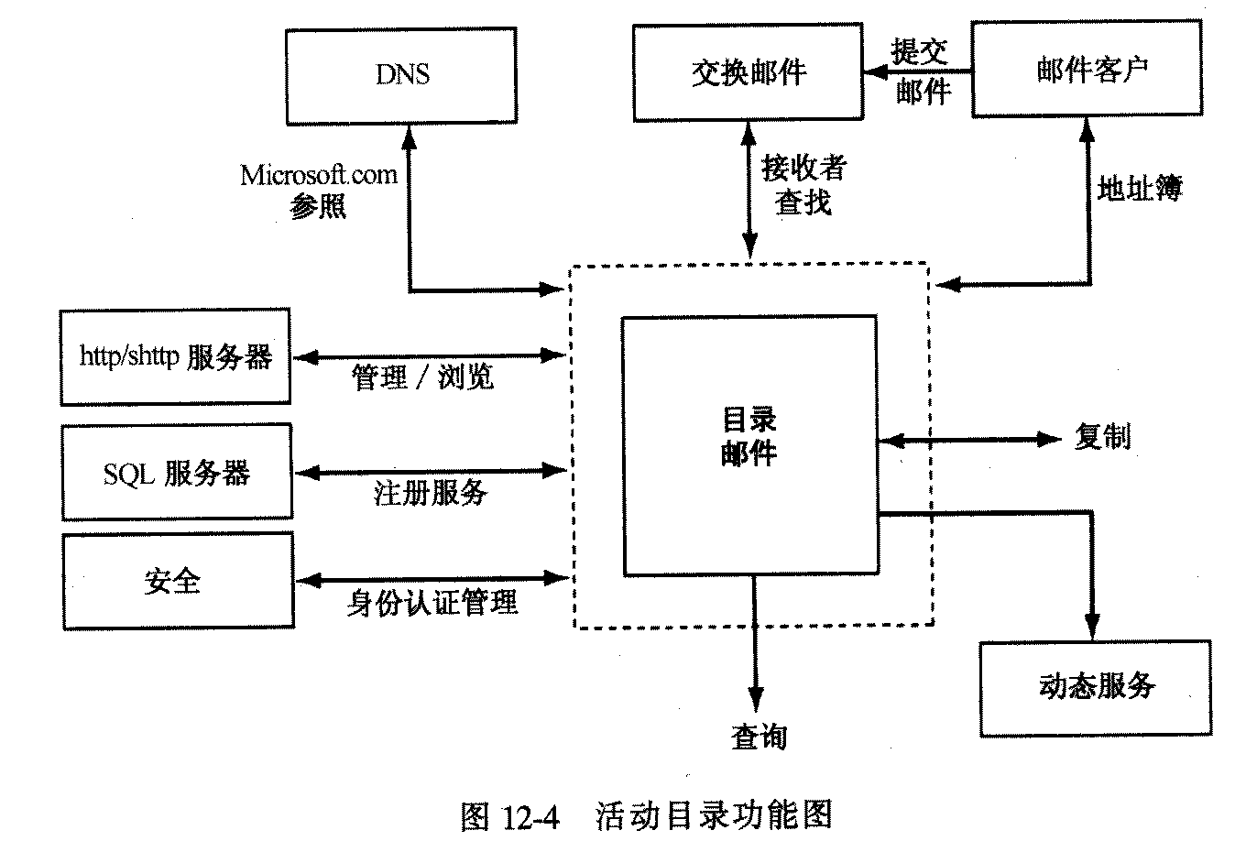
活动目录功能汇总

Slide 45
12·5·1名字空间
Internet名字空间的概念通过使用DNS作为本地服务而集成到Windows2000目录服务概念中。采用这个本地服务将一个名字翻译成一个IP地址。这种集成的意图是建立一个可扩展的、统一的、可管理的环境。

Slide 46
优点
支持开放的标准，包括域名系统 (DNS)和标准协议，例如LDAP和HTTP。有关名字空间的更多信息已在12·4·1节中给出。
支持标准的名字格式以便于迁移和使用。

Slide 47
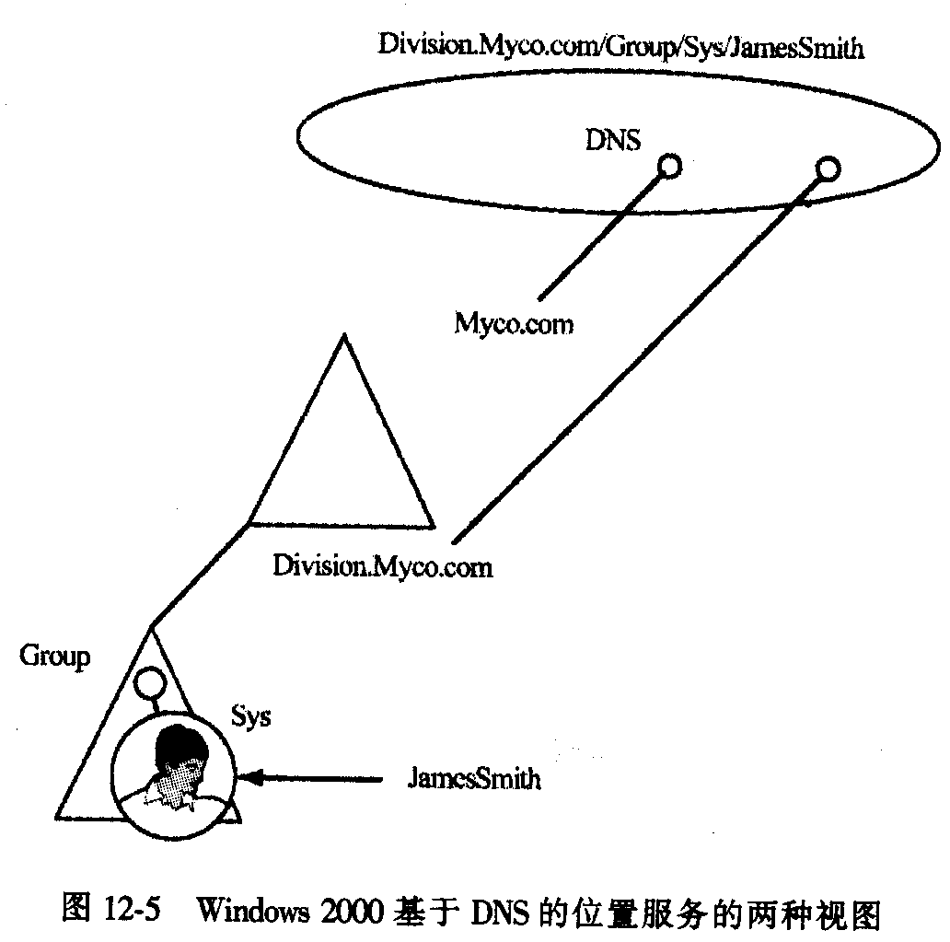
Windows2000基于DNS的位置服务的两种视图

Slide 48
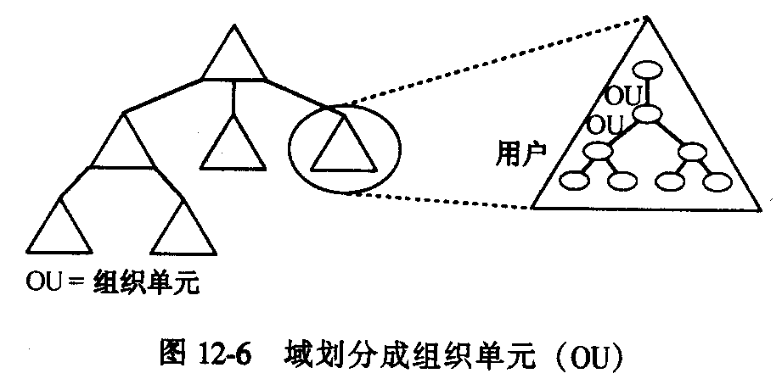
域划分成组织单元(OU)
将多重域构成一棵域树是微软windows 2000能提供可扩展性的主要原因。特别是名字空间结构利用自底向上的方法构建树，而自顶向下分割过程更复杂、更耗费时间。整个名字空间构成一片森林，认为每个子树是Windows 2000的一个域，并向DNS通报它的存在。这种树结构因活动目录而是可能的。每个域是目录的完整部分，域能进一步细分用户成组织单元 (OU)。这些OU用于管理目的，也额外地对建立域树中上千万个对象的结构有所帮助。

Slide 49
12·5·2 通过修改日志实现复制和可扩展性
活动目录方法的关键是基于这样的观测:所有的目录服务需求中99%是询问的，而更新需求仅占1%。多主体复制方法允许多重复制，其中的每一个都被认为是主体，而不是相对一般的主/副方法。因此，这似乎是更先进的对等解决方案，对等方法显然具有更大的可扩展性。
修改日志在卷上实现修正控制。修正控制是跟踪修改的通用概念，它是通过对每个改变加以标记记录并枚举每个改变。修改日志能使系统管理员管理大量的文件和目录，并跟踪这些实体的变动。每次新的改变都附有改变的理由，这些改变理由都伴随着打开/关闭对话。微软通过采用更新序列数 (USN)和缓和使用物理时间戳排序引起的所有问题 (在第10章中讨论)来选择使用逻辑排序。

Slide 50
USN记录
每个记录包含64位USN标识。USN随着每次修改而单调上升。当没有记录维持只读访问时，有21个操作会引起修改记录，这些操作如下:
◆ 建立一个目录。
◆ 删除一个目录。
◆ 修改文件中的数据。
◆ 向文件中附加数据。
◆ 修改文件属性，包括ACL。
◆ 重命名一个文件。
每个这种修改记录通常小于128字节。在这128字节中，USN记录包含指向父文件、源文件、改变的实体以及提示改变原因的域的引用。通过使用修改日志，Windowa2000允许信息的多重存储，允许每个存储保存多于1千万个对象。任何时候当用户在目录中写人一个对象，该对象就接收一个USN。USN按计算机保存，每次对象改变使其增加。增加的值随后连同写入修改的计算机的签名一起写入该对象。除了利用USN作为对象内容，USN还集成到每个目录对象特性中。与对象USN类似，对象特性USN在每次特性修改时增加。复制服务与修改日志一起记录文件的修改并惟一地标识每次修改。这就提出了对于一个给定文件标识每次修改的能力的问题。

Slide 51
USN记录的修改
回顾一下USN记录仅当修改发生在磁盘上时才建立。因此，USN记录只跟踪持久的修改，这些修改只是在文件一级而不是卷一级被记录，通过一个字段来记录实际文件名，文件名长度，文件名偏移量以及文件名属性。这种方法的优点是记录数量直接与修改数量成比例，而不是卷中的条目数。旧的修改记录没有4k字节的存储单元。每个修改日志包含三部分的标识字段，必须不同于该实体原先的修改日志标识。第一个标识字段通常总是存放主版本号，第二部分记录次版本号。用版本2·01作为修改记录的例子，其主版本号是2，次版本号是01，这两部分标识能使每次改变都是惟一的标识。第三个也是最后的标识字段是安全标识字段。USN记录也包含一个时间戳值和源信息。源信息可以是以下三种中的一个:应用程序中的正常改变;存储功能 (例如文件复制)引起的·存储改变;由应用程序引起的辅助应用程序改变，例如为实现完整全面的图像的应用程序功能而需要产生的预览链接。
为了改变主拷贝之间的同步，复制成员请求源成员计算机将它所有大于最后接收到的USN的修改都予以更新。源计算机于是检查它的目录，并用大于当前USN的USN标识每个对象。特性修改是逐个地调节的。在冲突或是对同一特性的多重改变情况下，由时间戳来决定获胜者，即最近修改的获胜。由于时间戳只是用做平局时的仲裁者 (因为没有硬币可抛掷)，故同步不是重要的。
最后一点，前面提到的方法是基于数据的，而数据查询需要99%的时间。数据是经常改变的，并且是易失性的。易失性信息通常不存放到目录中，但需通过一种透明的联接机制连接，以替代存储在目录结构申的信息。也就是说，易失性对象存放在单独的采用不同复制特性的存储器中，但仍维持公共用户视图。

Slide 52
12·5·3微软的索引服务器和HTTP支持
微软Internet信息服务器(IIS)将对目录对象的请求翻译成在任何HTML客户端都能看到的HTML页面。因此，任何询问和所有对象都能利用熟悉的Web浏览模型来实现。而且本地和远程资源差异是最小化的，因为这两种类型的访问是以同样的方法呈现在用户面前的。正如我们多次提到的:这是分布式操作系统的一个重要特性。IIS的一个部分是微软索引服务器，它的职责是在企业intranet和Internet的站点上实现web类型的浏览。索引服务器采用12·4·1节中描述的修改日志。在本节中，我们可以更仔细地观察索引服务器以及它与windows2000中目录的关系。

Slide 53
微软索引服务器
允许一种数据库类型在一目录中访问对象，特别是它允许全文索引，这种基于文本的索引支持下列类型查找:
◆ 查找词或短语。
◆ 使用布尔操作符查找，例如AND，OR和AND NOT。
◆ 使用统配符查找，例如，*,?和正规表达式。
◆ 使用关系限制符 (<，<=，>，>=))查找诸如日期和文件尺寸那样的常量。
◆ 查找接近其他字的字。
◆ 在一种指定的文档类型中查找。
◆ 在指定类型文档中的指定段中查找。
◆ 基于特性的查找，例如作者和创建日期。
◆ 按匹配的质量排序。

Slide 54
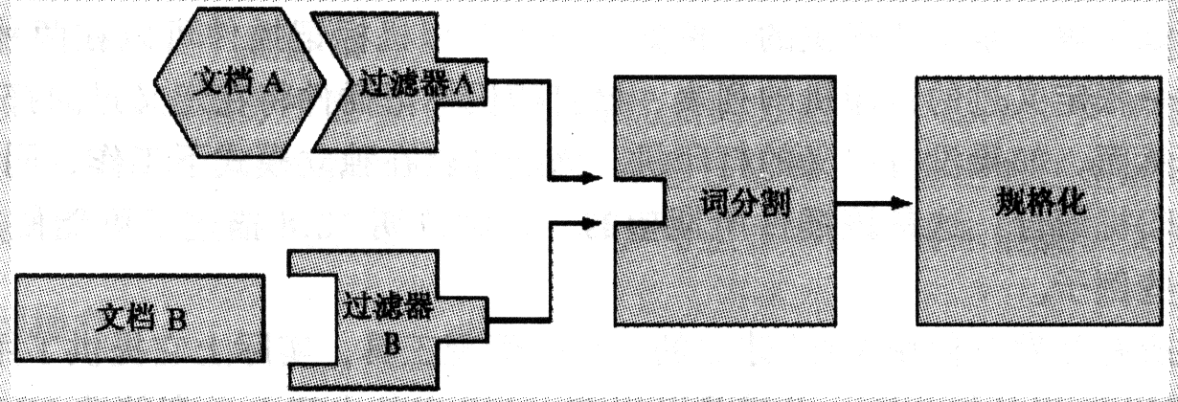
索引过程
1·收集改变通知:这是在后台工作的仅当资源可用时才发生的懒惰过程。当卷上的文档被修改，文件系统通知索引服务器。如果能使用资源，且不会影响系统的性能时，索引服务器就打开文档并开始索引过程。利用操作系统来收集修改通知要比传统的轮询方法具有更好的可扩展性。
2·过滤:由于文档倾向于使用独有的文件格式，内容过滤器是由最熟悉这种特殊数据类型的程序员使用开放标准IFilter接口生成的。这样，微软为所有Word文档生成过滤器。过滤系统打开文件，随后选择并采用合适的内容过滤器。提取文本的语段并送到下一步。索引过滤器也能够处理嵌入对象，例如图形、电子表格，以及包含在其中的文本。最后，过滤过程能够为了传递信息对文本进行标记，例如文本分块所使用的语言。
3·词分割:字符流从过滤过程输出必须分割成词，这是对计算机来说比对人类更加困难的任务。对于许多语言，例如英语。，可利用空格来分割词，而其他语言，例如日文，就不是这样，但是，不论何种语言，字符流必须采用词分割来切分词。这些词是用Unicode表示和存储的。
4·规格化:规格化过程用来清理词。规格化将处理大小写，标点符号和虚字，这样就可使词一旦要存放到索5中时就有统一的表示。通常虚字包含 "无用的"或无意义的字，例如the，of和and等。虚字的省略能帮助减少索引的总长度，并使处理按规格定制。经规格化后词就放入文本索引中。

Slide 55
特点
或许微软索引服务器给人最深刻印象之一是该系统只需要零维护，它是自动更新的，并且包含自动故障检测和恢复。
另外它的查找能力集成在系统安全中，因此查找只向允许访问的进行实例化查询的用户提供它的文件和信息。
界面简单。
能以最低的开销提供这些服务，索引是在每个虚拟根的基础上被控制并支持索引的递增刷新。
它在国际环境下支持七种语言，其他语言可以很容易地通过使用开放的规范说明而集成进来。

Slide 56
MMC的四个好处
1·面向任务:MMC中定义的工具是面向任务的。管理者可以使用来自不同厂商的工具来创建他们自己的工具，这些工具都是针对并显示了面向任务的信息，而不是用未处理的对象来表示。
2·集成:利用单一控制台来收集由某一管理员必须执行的所有任务。用户接口将所有新增加的应用集成到已有的控制台上。
3·委派:MMC有能力使已存在的工具经修改后创建功能降低的并且复杂性也减低的新工具。这些较简单的工具能传送给其他的个人，于是接收工具的个人可以完成他们的杂务，即可以便用更简单、更易管理的工具完成他们的任务。
4·接口简单化:所有由MMC建立的工具有相似的外观和感觉，而无论开发这些工具的厂商是哪一家。从统计角度讲，应该降低学习任何新的MMC工具的能力曲线。另外，应能使用户选择或组合来自不同厂商的具有一致功能的MMC工具。后者是在建立和采用统一的API对具有的共同优点。

Slide 57
MMC插件模式
1·独立插件:这种类型的插件功能独立，不需要任何类型的插件支持，不依赖于任何的其他插件。
2·扩充插件:这种类型的插件只能在双亲插件调用它时才提供功能。它可作为一个专门类型插件的从属类型，且每一次出现时均是此类型。
如果一个插件支持两种模式，则它包含某些独立的功能，它就可以独立工作，同时也具有可选的功能，扩展了己有的插件。如果己有的插件没有出现在给定环境中，则扩充功能的子集 (也只有该子集)是不能提供的。

Slide 58
MMC的工具集
微软鼓励所有开发商使用MMC建立的一系列管理工具，实际上它提供了用MMC的工具集去集成非MMC的工具的方法。尤其是可以在.MMC文件中建立并存储非MMC工具集的快捷方式。于是管理者能使用MMC的.MSC文件建立对这些非MMC工具的任何可执行程序的快捷方式。

Slide 59
MMC扩充类型
l.名字空间枚举:这种扩充类型在一个结点中操作。结点定义为一个可管理的任务或对象，例如一台计算机或Web页的集合。名字空间是当前工具能提供的所有结点的排序列表。名字空间格式化成一棵树。
2·工具条和工具条按钮:这些扩充类型是在视图中操作。视图定义为插件的可视表示。这些扩充可将整个工具条加入到窗口中，或是在一个已有的工具条中加入一个按钮。
3.新建：这种扩充类型用于给定的结点或对象，将一些项目加入到 "建立新菜单"结构中。允许对一给定结点多重建立"Create new"插件。

Slide 60
12·6 微软管理控制台
内部代码命名为Slate的微软管理控制台(MMC)设计为Windows NT 4·0及以上版本的管理应用程序而提供的一个公用框架。当没有提供实际的任何管理应用程序时，MMC提供一个公共环境和稳定的接口给"插件"管理应用程序，并使它们无缝地集成到系统中，这是 windows软件开发工具箱 (SDK)的一部分。有了MMC，可以将多个较小的工具集合生成小 型工具。每个工具就是所谓的插件，因此可以方便地扩充和分层组织。最后形成的工具通常用来管理一类资源，例如一个网络。当然，每个建立的工具可存储起来以供将来使用和参考。而当允许建立多个工具时，管理者只需要在某一时刻建立实际需要的工具，可卸下当时不需要的任何其他的工具。它也可邮寄一个工具定义给其他管理者。当第二个管理者收到该工具的时候，所有需要的插件会自动地下载和安装。

Slide 61
12.7 集群服务
集群经常指多个独立系统的集合，可发挥资源群协同工作的优点，能比任何单独子系统提供更好的服务。为了达到实用的目的，集群必须容易实现、编程和管理。理想情况下。所有的客户端应用程序应能与集群交互，并把它看作是一个简单的、独立的服务器。其优点是提高了可靠性和容错性。有时集群中的独立子系统要比非集群类型便宜得多，所以整个集群的费用不像一些人想象的那么高。当然，实际费用取决干选用怎么样的设备放入集群中。12·7·1带给出了微软Windows2000操作系统集群服务的概况，它是Winnows2000服务器的一部分。12·7。2节展示了不同集群的抽象，12.7·3节集中说明集群服务的体系结构，12·7·4节则论述应用领域的情况。

Slide 62
12.7·1集群服务概况
微软的集群服务首先是在Windows NT4·0操作系统中出现。它在微软的白皮书系列[M icr98]和 [GaShMa98]中进行了说明。在Wind0ws2000的实现中包含了一种"向导"来帮助建立集群及其特性，对基于第6章中叙述的C0M和DCOM的已有服务或应用环境的集成提供了很大的改进。
集群服务设计成一种为可扩展的容错环境提供方便的接口。集群服务极大地依赖于RPC机制、windows2000名字管理、网络接口管理、安全性、资源控制和文件系统。为了提供简化的接口，windows200集群服务采用了12·7·2节中描述的抽象。可扩展的容错结构在12·7·3节中说明。应用服务中能采用集群服务优点的方法将在12·7·4节中叙述。某些传统的集群特性包括容错的应用支持，状态恢复和常量迁移等，虽然当前在windows2000集群服务中还没有提供，但已在 [GaShMa98]中承诺，希望在不远的将来能提供支持。

Slide 63
12·7·2 集群抽象
将Windows2000操作系统中集群服务的抽象设计成有利于系统管理员、用户和集群服务自身。正如 [GaShMa98]中描述的:Windows2000集群服务采用了一些抽象，包括资源、资源依赖性、资源组和虚拟windows2000服务器抽象。资源抽象是集群中管理的基本单元。有两种基本的预定义资源类型:物理资源和逻辑资源。物理资源的例子是一种小型的计算机系统接口(SCSI)磁盘，而作为逻辑资源的例子是一个P地址。附加的资源类型及其相关的控制库 (例如DLL)可由应用开发者加到集群中，这样就能扩展集群的能力。这里不关心精确的资源类型，因为资源分类的目的是能使已有的应用最大程度地使用集群服务。主要是每个资源的接口必须是相同的，从而使所有资源易于监控和管理。

Slide 64
资源依赖性抽象
利用一棵依赖树来描述，并定义集群中的初始服务序列，后者经常称为起始服务。例如，有一个实现对象代理的资源，就像COBRA环境中采用的一样，必须先于其他服务启动，而其他服务需要与对象代理通信并完成一个任务。该依赖性与下面的电话例子均采用同样的逻辑。具体地说，希望通信的各部分之间的连接必须在通信之前建立，这样会话就取决于已建立的通信连接。依赖树也用来说明和定义服务必须关闭的顺序，即通常称之为终止或关闭的顺序。依赖树也包含在集群中迁移一个资源到其他位置时必须维持的资源子集组所需要的有关信息。一个普通位置依赖性的例子是数据库和用来存储该数据库的磁盘。

Slide 65
资源组的抽象
能使资源整合成较大的逻辑单元，这种抽象有利于资源管理。通常，将能执行应用程序的全部功能的相关资源整合在一起，组织成一个资源组。这样的组在各种方法中作为单一的单元来管理，如果组中的单个实体失效，那么整个组就会失效。另一种组可标识为失效一恢复组，这个新组必须能支持失效组中的每一个设备。精确的资源集和资源依赖树是由集群管理员按组指定。另外，管理员有责任制定失效一恢复策略，包括设置重新启动一个组的延迟时间以及何时服务应用会返回(作为失效一返回窗口)，以及组的优先属主结点表等。

Slide 66
虚拟Windows2000服务器抽象
这种抽象将服务和提供给指定服务的所有需要的资源封装在一起。通常便用集群服务来配置的服务是文件服务器、数据库、Web服务器、e-mail服务器和其他标准的每日商务操作服务器等。对每一虚拟服务器来讲，网络名和IP地址对所有客户都是可见的。这些信息不因集群中的修改而改变，因而对所有客户、应用程序和管理者提供了一种单一稳定的环境感受。

Slide 67
12·7·3 集群服务体系结构
集群提供了容错、可靠性和单一服务器或单一系统的功能。通过容错，集群服务能检测和重新启动失效的硬件和软件部件。如果一个失效部件不能恢复，该部件的功能就迁移到集群的另一个部件。失效一恢复组的备份部件提供了可靠性。不论是由于集群的需要或是由于失效一恢复操作引起的工作负载，通常对集群是透明的，于是进一步加深了单个服务器的感觉。

Slide 68
软件模型
公共资源模型和独立资源模型。两种模型能在单一的windows2000集群中得到支持。一般来说，希望有最大的可扩展性的应用程序，应该采用独立资源模型。如果工作负载难于分散，则经常采用公共资源模型。现在来说明这两种模型。

Slide 69
公共资源模型
允许一个资源中的系统去访问集群中与任何系统连接的任何资源，因此，集群中的所有资源都能相互访问。集群中公共资源的一个例子是系统磁盘，它可被集群中其他的人访问。为了防止潜在的冲突，确保数据和操作的完整性，共享内存 (见第4章)要遵循某种类型的并发控制 (见第5章)和/或采用事务管理 (见第9章)。

Slide 70
独立资源模型
只允许一个系统在某一时刻拥有和访问一个给定的资源，除非拥有者失效。在拥有者失效的情况下，集群中的另一系统可以动态地成为拥有者。所有对集群中具体服务的请求会自动地送往所需资源的当前拥有者。如果某一客户端需要集群服务器执行一个需要访问多个资源的任务，选定集群中的一个部件为该请求的宿主，此宿主随后将该请求分解为多个子请求并做适当的分布处理，宿主再收集各部分的响应并汇总成集群的响应。

Slide 71
注册表
前面提到Windows2000允许每个集群使用任一模型，或者两个模型一起使用。基本配置信息通常是保存在注册表——一个本地数据库中。在集群系统的情况下，采用集群范围的注册表是为了允许每个集群服务以及应用程序获得一个统一的关于资源状态和当前集群配置的全局视图。所有注册表的更新都是自动完成的，采用一种自动更新协议。

Slide 72
12·7·4 为应用程序配置的集群服务
有两种方法提供给采用基于集群服务的应用程序。第一种方法中应用知道服务是基于集群的服务，第二种方法不知道有集群存在。知道服务是使用基于集群的应用的方法经常称为惯例应用 [GaShMa98]。惯例应用并不需要修改应用，但要开发一个集群接口层，该层应用于管理和响应失效。因此，惯例应用可显式地获得集群自动失效一恢复的优越性，它通过惯用资源DLL检测故障。另外，这些接口提供了启动和停止集群中给定资源的能力，以及监控每个资源是否可操作。这样，对惯例应用控制的颗粒度的级别将大大增加。

Slide 73
类属应用
不是所有应用都需要成为惯例应用，也可以是类属应用，这种类属应用不需要经历对集群服务操作的任何修改。惯例应用中控制和监控的颗粒度级别不会有很大变化，因此，可靠性和失效检测献比较原始了。失效检测不能在集群申的单个服务中实施，而通常通过检查进程的状态来实现。一个挂起的应用程序并不是一直可以检测到的，如果对类属应用需要更复杂的失效检测机制，则通常应实现一个惯用资源DLL。

Slide 74
12.8 Windows2000安全性
1·Diffie-Hellman密钥交换。
2·数字签名，专门的hash消息认证代码，例如MD5,SHA和CBC。
3·Kerberos认证协议。
4·SSL。
5·私钥加密，专门的DES。
除了这些工业标准以外，Windows2000还提供了三种其他的密钥安全特性 。
安全配置编辑器
加密文件系统
微软安全支持提供者接口

Slide 75
12·8·1安全配置编辑器
微软安全配置编辑器是一种MMC插件工具。这种单独的工具设计成能帮助定义、管理和验证基于windows2000的系统的安全配置，并且采用了成本-效益的方法。该工具在windows2000环境下特别有用，因为为了提高对企业级分布式计算的支持，管理安全配置的复杂性将大大增加。该工具并不意味着去替代用户管理、服务器管理和访问控制表编辑器，而是补充这些工具的功能。一般需要的操作应能自动地在后台执行。在表12·2中列出的安全特性，可通过安全配置编辑器来配置和分析。

Slide 76
SCE配置的安全特性
安全性能
说 明
系统安全策略
该编辑器允许设置访问策略，包括如何和何时用户能登录系统、口令策略、整个系统对象安全、审查设置和域策略
用户账户
编辑器辅助设且组成员，特权以及用户权限
系统服务
编辑器能配置已安装的不同服务，包括网络、文件共享和打印
系统注册
编辑器能在系统注册表中采用一系列安全值
系统存储
编辑器能给本地系统文件卷和目录树设置安全功能
目录安全
编辑器可用来管理windows2000活动目录中对象的安全

Slide 77
特性
安全配置编辑器的一个有用的特性是它定义和使用安全配置模板的能力。这些模板可包含安全属性的设置，能用于安全的任何方面，甚至管理者可对基于某一类基础模板的企业系统进行分析。当然，这样的基础模板既可以是windows2000中的默认模板集，也可以是由管理者为企业定义的用做推荐模板的模板集。这些模板是标准的基于文本的.inf文件。每当一个模板被安装，安全配置编辑器的配置引擎切分该模板并使系统作出相应的改变。通过该编辑器，管理者也能从一个已存在的系统创建一个模板。

Slide 78
基本安全领域
1·安全策略:这些策略适用于各种本地的和域的安全策略属性，包括机器层设置。Windows2000中的域定义为一种物理安全边界。策略包括可采用的口令类型、Kerberos票据生存期、账户封锁等。
2·受限组管理:该功能由系统管理员用在由敏感的成员构成的组中，一般的受限组包括打印机操作员，服务器操作员，电源用户等等。组的分析不仅依据简单的成员关系，而且可以是递归的成员关系。
3·权限和特权管理:该领域属于用户和组的管理，用户和组的管理授予系统中专门的权限和特权。该领域包括指定可信任域和组的能力，它们也可在本地机器上享有权限和特权。
4·对象树:该领域包括目录对象，注册键和本地文件系统。安全编辑器允许配置对象拥有关系，访问控制表以及审查信息等。对于目录对象，管理者可以利用安全描述定义语言(SDDL)，它用来完成具有资格的LDAP名字列表和每个名字的安全描述符的完全说明。有资格的完整注册键路径和使用SDDL格式的安全描述符可用来控制注册表对象。文件系统安全性采用动态继承模型，NTFS也支持此模型。给定系统的所有卷作为单一的树处理。
5·系统服务:该领域包括所有本地和网络系统服务。这个领域设计成可扩充的，可以包含诸如文件和打印服务，电话和传真服务以及Internet/intranet服务的各类服务，此类目录中的最重要的限制是在该安全配置编辑器中使用服务的名字，需要与服各控制管理器中使用的一致。

Slide 79
GUI接口
额外的领域可通过MMC插件加入，不需要打破与己有模板的向后兼容性。对每一个这样的领域，系统管理员能通过图形用户界面 (GUI)来定义，配置，分析和观察安全数据。也能通过一种有限命令行的实用程序来做配置和分析。GUI接口是非常容易使用的，因此推荐使用它。例如，当执行分析时，当前的设置在推荐设置模板的下面显示。颜色，字体，图标的使用可用来帮助标识存在潜在问题的领域，且能用鼠标的点击来进行修正。此外，以前的设置也记录在事件中，可恢复成原来的设置。

Slide 80
安全分析模式
第一种模式称为已配置系统分析。这种操作模式是指对由配置模板配置好的，而不是按事先分析得到的性能来配置的系统进行分析，分析利用己建立的数据库作为这些模板的结果。第二种安全分析模式称为末配置系统分析，这种操作模式是将系统与基模板进行比较的分析。基模板用于比较分析的全过程，且与数据库输出一起存储，用于以后的分析。通过改变基模板和安全配置编辑器中的重配置选项，管理员可更新系统设置。

Slide 81
12·8·2 加密文件系统
加密文件系统 (EFS)包含在Windows2000操作系统的核心部分。由于分布式系统的部件是连接到网络的，可能是Internet。一旦安全泄漏的事件发生，所有文件都以加密格式存储是非常有益的。Windows2000的EFS采用了非对称和对称加密。

Slide 82
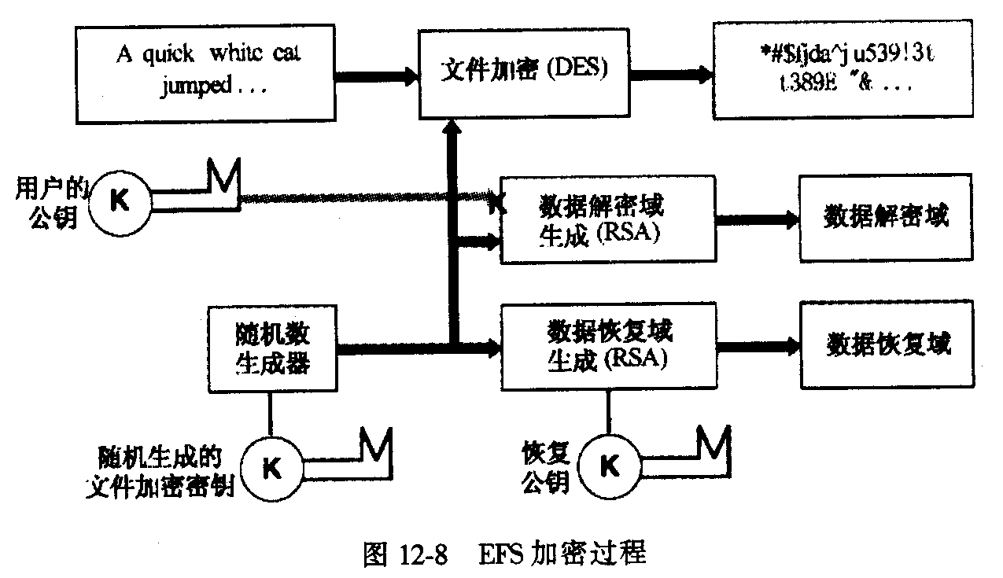
EFS加密过程
1·用户的明文文件使用随机生成的文件密钥 (FEK)加密。FEK采用对称加密。当前，Windows2000选择的私钥技术是DES，但以后推出的EFS版本允许替代现有的加密方法。
2·FEK密钥作为属性存储在文件中。具体地说:它是存储在使用用户公钥解密的数据解密区域中，以及使用恢复密钥的数据区域中，如图12-8所示。如果文件属于多个用户，则数据解密区域为每个文件拥有者配备一个加密FEK密钥。
3·为了让用户解密文件，采用用户私钥检索FEK，随后利用FEK来得到文件的内容。数据恢复区域的使用将在后面详细讨论。解密可一块一块地执行，只有物理地访问专门的块才被解密。

Slide 83
EFS特点
GUI环境中提供EFS能力，通过windows 2000 Explorer菜单内容以及命令提示符实施。而管理人员不需要介入去启动对文件的加密。如果用户没有公共密钥对，EFS为用户自动生成一个。如果目录标记为加密，所有文件和子目录自动地被加密。每个文件有惟一的加密密钥去帮助和保证合适的更名操作。每当一个文件被加密，尽管该文件已更名或移至一个末加加密标记的目录中，它仍将保持加密状态。
如果用户没有某一文件的私钥，则将被拒绝访问该文件。如果没有Windows2000操作系统，整个访问文件机构的机制将是失调的。因此，该方案防止了通过重新启动一个不同的操作系统，从而绕过本系统安全性防护设施而遭受攻击。
EFS作为一种集成的系统服务来运行，可使它易于管理且难以攻击。EFS与NTFS紧密集成，加密文件的所有临时拷贝也都是加密的，这种能力能扩展到远程文件服务，但EFS只对磁盘上的数据进行加密。Windows2000操作系统提供的网络协议，与在第11章中描述的SSL/PCT相比，只能用来对在整个网络中传输的数据进行加密。
在商业环境中，一名雇员可能不通知公司就终止其工作合同，公司就需要一种安全系统能在它的资源中访问该雇员的信息。Windoows 2000操作系统通过包含在数据恢复分区内的内容，用EFS提供内在的数据恢复支持。恢复能力应在域管理员的控制之下，但也能指派给指定的数据安全管理员，以提供更好的控制性和灵活性。实际的恢复能力通过恢复密钥提供，它是在每一域的域控制器上定义的。一个给定的系统能配置多个恢复密钥，存储在数据恢复分区中。在恢复过程中，只有系统的私钥需要用来恢复FEK，因此不会泄漏其他的私有信息 (如用户私钥)。

Slide 84
12·8·3 微软安全支持提供者接口
微软安全支持提供者接口(SSPI)是一个定义良好的API，能访问身份认证，消息整合，私密消息以及分布式应用申的安全质量服务。SSPI可按一种或两种方式使用。第一种方式，SSPI可通过应用接口直接用于诸如DCOM(第6章)、安全RPC、Winsock 2·0和WinInet等服务。

Slide 85
SSPI组成
SSPI由四个基本的API组所组成。
第一组API是证书管理API，这一组的接口提供了凭证的访问权，如口令，安全票据等。
第二组SSPI是内容管理API。内容管理提供了建立和应用各种安全文本的方法，无论是在服务器方或客户方建立。
第三组飞SSPI是消息支持API。这些API提供了通信集成和私有服务。
第四组即最后一组SSPI API是包管理API。这些API能访问不同的安全包，各安全包是由指定的安全提供者支持的。

Slide 86
证书管理API
API名称
说 明
AcquireCredentialsHandle
需要一个指向引用凭证的句柄
FreeCredentialsHandle
此方法释放凭证及其有关资源
QueryCreentialAttributes
此方法允许查询凭证属性，如关联名和域名

Slide 87
内容管理API
API名称
说 明
InitializeSecurityContext
该API用于生成一个安全令牌来初始化某一安全内容，该令牌被认为是一种能送到服务器的不进明的消息
AcceptSecurityContext
该API利用从客户端收到的不透明消息来创建安全内容
DeleteSecurityContext
该API释放安全内容和所有相关联的资源
QuerySecurityContext
该API允许查询各种内容属性
ApplyContolToken
该API使用一个附加的安全信息到已有的安全内容中
CompleteAuthToken
为DCE RPC之类的协议完成一个身份认证的令牌，每当传送更新的某些消息字段时得要修正安全信息
ImpersonateSecurityContext
该API将客户端安全内容作为假冒令牌，附加到调用线程
RevertSecurityContext
该API停止假冒安全内容和以它的默认初始安全令解调用线程

Slide 88
消息支持API
API名称
说 明
MakeSignature
该API生成一个安全签名，该签名基于消息和安全内容
VerifySignature
该API验证接收到的签名是否与所需签名匹配

Slide 89
包管理API
API名称
说 明
EnumerateSecurityPackages
该API列出所有可用的安全软件包及其功能
QuerySecurityPackageInfo
该API能查询单个安全包所具有的能力

Slide 90
对SSPI API的扩充
进一步对SSPI API的扩充是为加密技术规划提供消息支持的程序。一般说来，SSPI允许使用各种安全软件包而不需要改变安全服务接口。通过SSPI管理功能，应用程序可列出和选择一个安全软件包来支持它的需求。安全提供者是一个动态连接库用来实现SSPI。SSPI使一个或多个安全包对应用程序可用，并使该安全包的SSPI功能与给定的安全协议的实现相映射，例如Kerberos或SSL。包的实际名称是在标记该指定包的初始化过程中采用的。

Slide 91
安全包的能力
一个能力组是有关身份认证的能力，包括纯客户身份认证、连锁身份认证 (微软称为 “多腿”认证)、和Windows 2000假冒。
第二个能力组是传输层 (第1章中讨论)相关能力，包括报文方式传送、面向连接传送以及数据流连接语义。
最后的能力组是关于消息的能力，包含对消息集成和消息私有化的支持。

Slide 92
12.9 HYDRA——一个瘦客户
Hydra是Windows2000瘦客户的代码名称。该瘦客户为Windows2000服务器操作系统提供基于Windows的终端支持，为整个Windows操作系统系列提供超级瘦客户。其目的是用一种低成本的终端提供有效的基于windows环境的管理。通过这种终端，用户将能通过windows 2000服务器实施远程访问和商务活动。但实际的终端只用做登录以及与服务器通信，并没有完整的功能，如存储文件到该终端可用的本地活动磁盘上，而是严格地限制访问整个网络环境。对于瘦客户只有终端上的本地资源才允许连接和实施服务器功能。对熟悉UNIX世界的人来讲，此时瘦客户等效于X终端。

Slide 93
12.10 小结
总之，windows 2000承诺并设计成能比NT4·0操作系统提供更优良的性能，特别是有关支持分布式计算等方面。几乎基本M技术模式的每个主要方面，都已重新设计成符合当今的应用需求，即要求每个操作系统都能提供分布式操作系统的功能。虽然早期系统积累的经验已提供了足够的知识库，但Windows2000中的设计决策是否是完全分布式级别的真正先进的计算，还将由时间来证明。时间也将告知针对应用需求的这些解决方案是否行之有效。可以确信，将来这种操作系统和其他操作系统将在windows2000操作系统广泛推广的时候，会在此技术基础上更加完善。无论在哪一种平台上开发，很难相信windows2000在将来的计算中不会产生重大的影响——特别是分布式计算。
曾经有一种保守的观点，认为计算永远不可能在桌面上实现，Internet只是为了科学家而设，分布式计算知识只有专家需要，而不是对所有的计算机学家。相信这种观点很快会不攻自破，因为计算机的发展日新月异。

